Slide 1


ระบบค้นหาสินค้าลดราคา
ด้วยวิธีการเข้าถึงข้อมูลเว็บไซต์
web scrapping

Slide 2
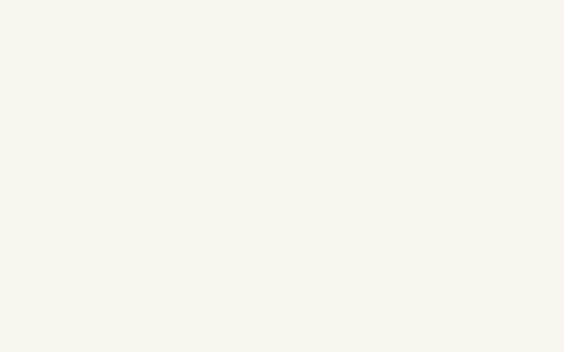
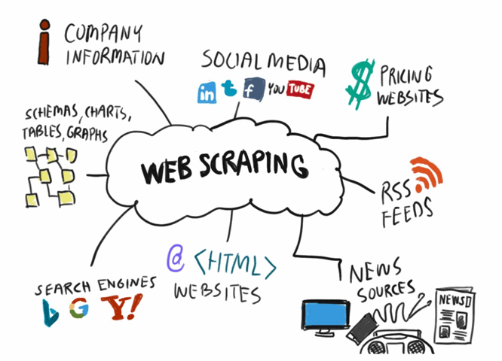
WEB SCRAPPING
เทคนิคการเข้าถึงข้อมูลจำนวนมหาศาล
จากเว็บไซต์ต่างๆที่ต้องการ ซึ่งเราสามารถ เข้าถึงได้โดยการใช้เว็บบราวเซอร์

Slide 3
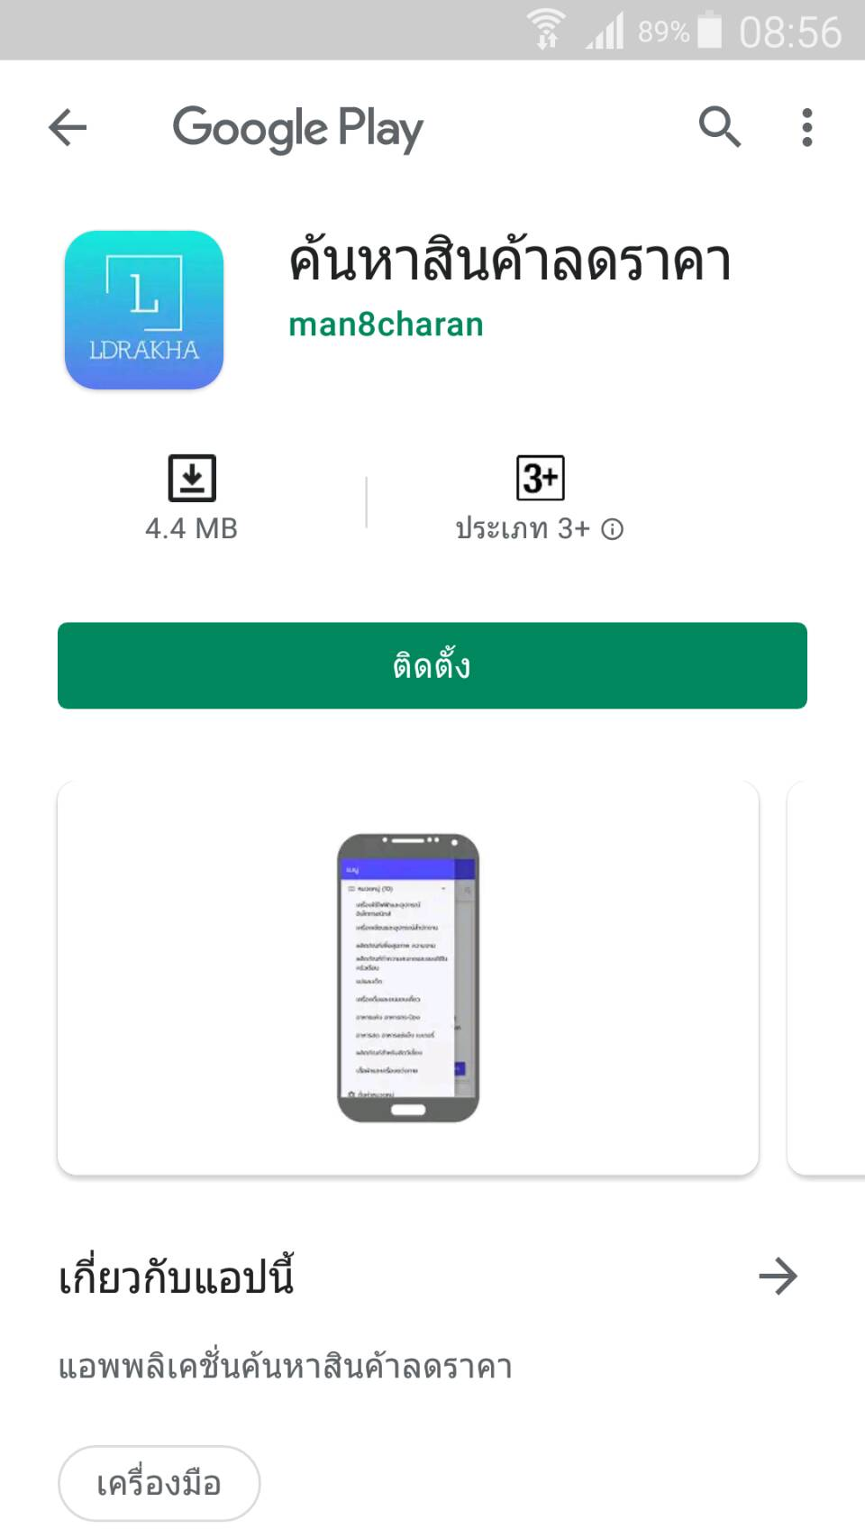
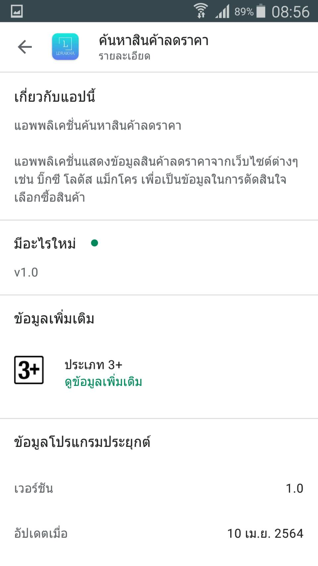

Slide 4
ภาษาเเละเครื่องมือที่ใช้ในการพัฒนาระบบ
Frontend
Backend
Database
Server
- Angular
- Java
- Mariadb
- Ubuntu
- Ionic
- Elasticsearch
server 20.04
- Redis

Slide 5
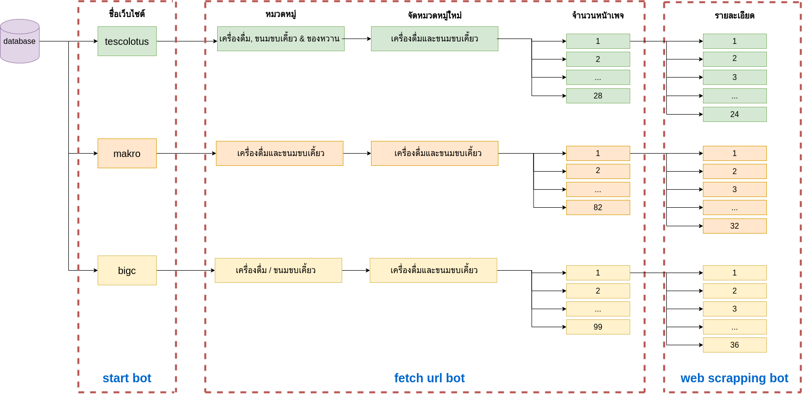
แผนผัง
หน้าเว็บไซต์

Slide 6
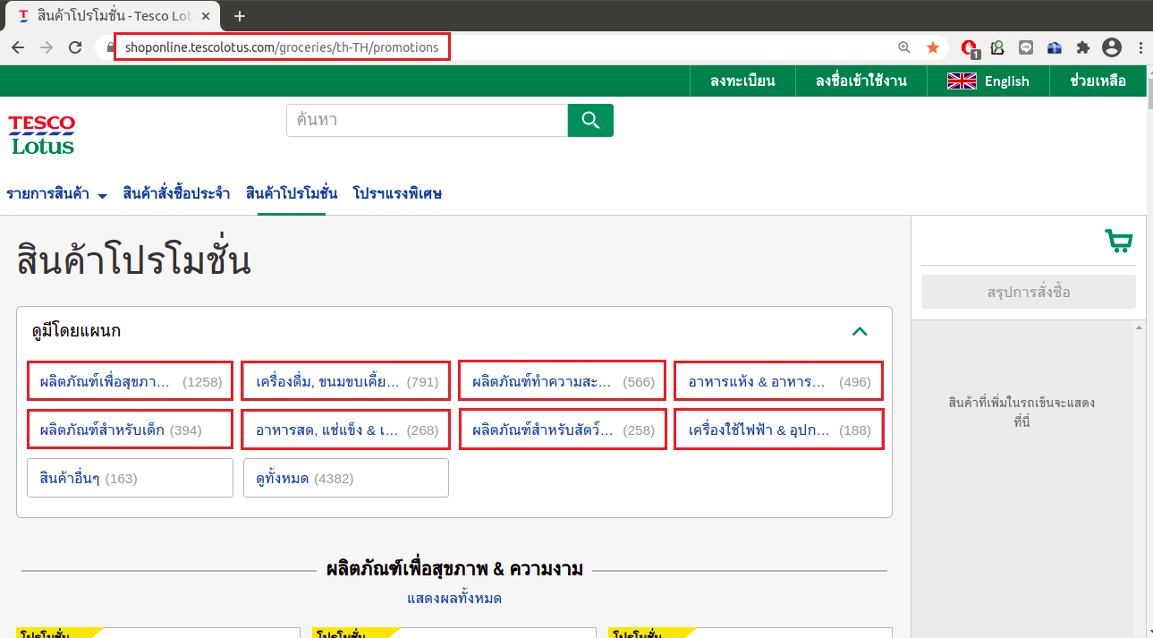
หน้าแรกของเว็บไซต์

Slide 7
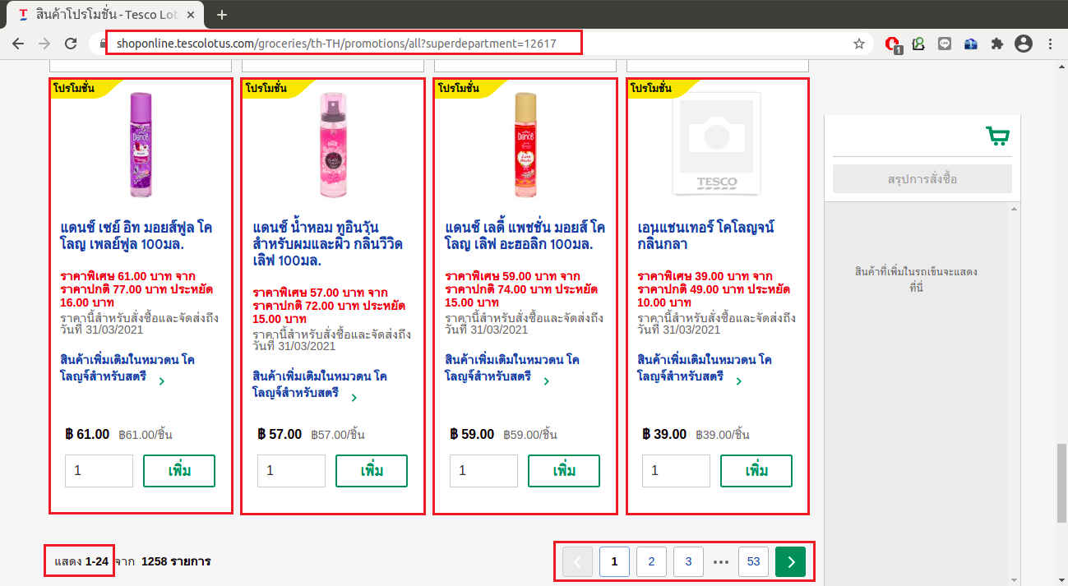
หน้าถัดไปเมื่อเลือกหมวดหมู่

Slide 8
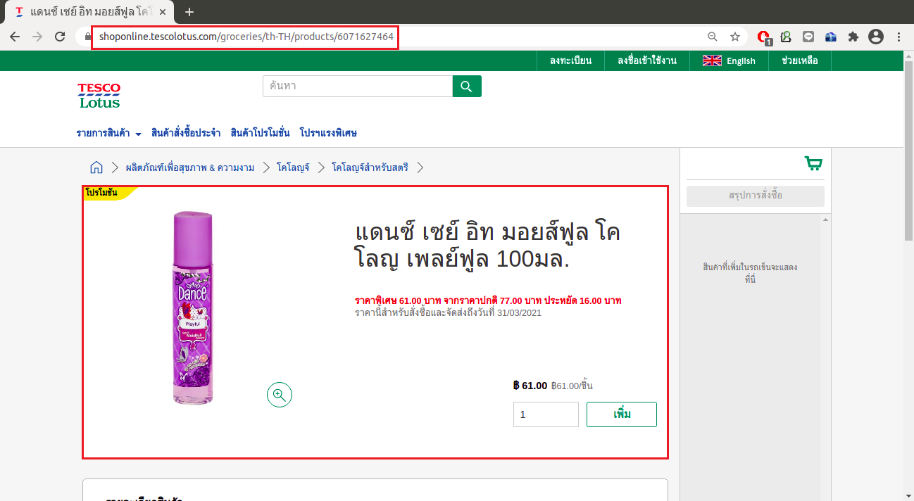
หน้าเว็บไซต์ที่ต้องการดึงข้อมูล

Slide 9
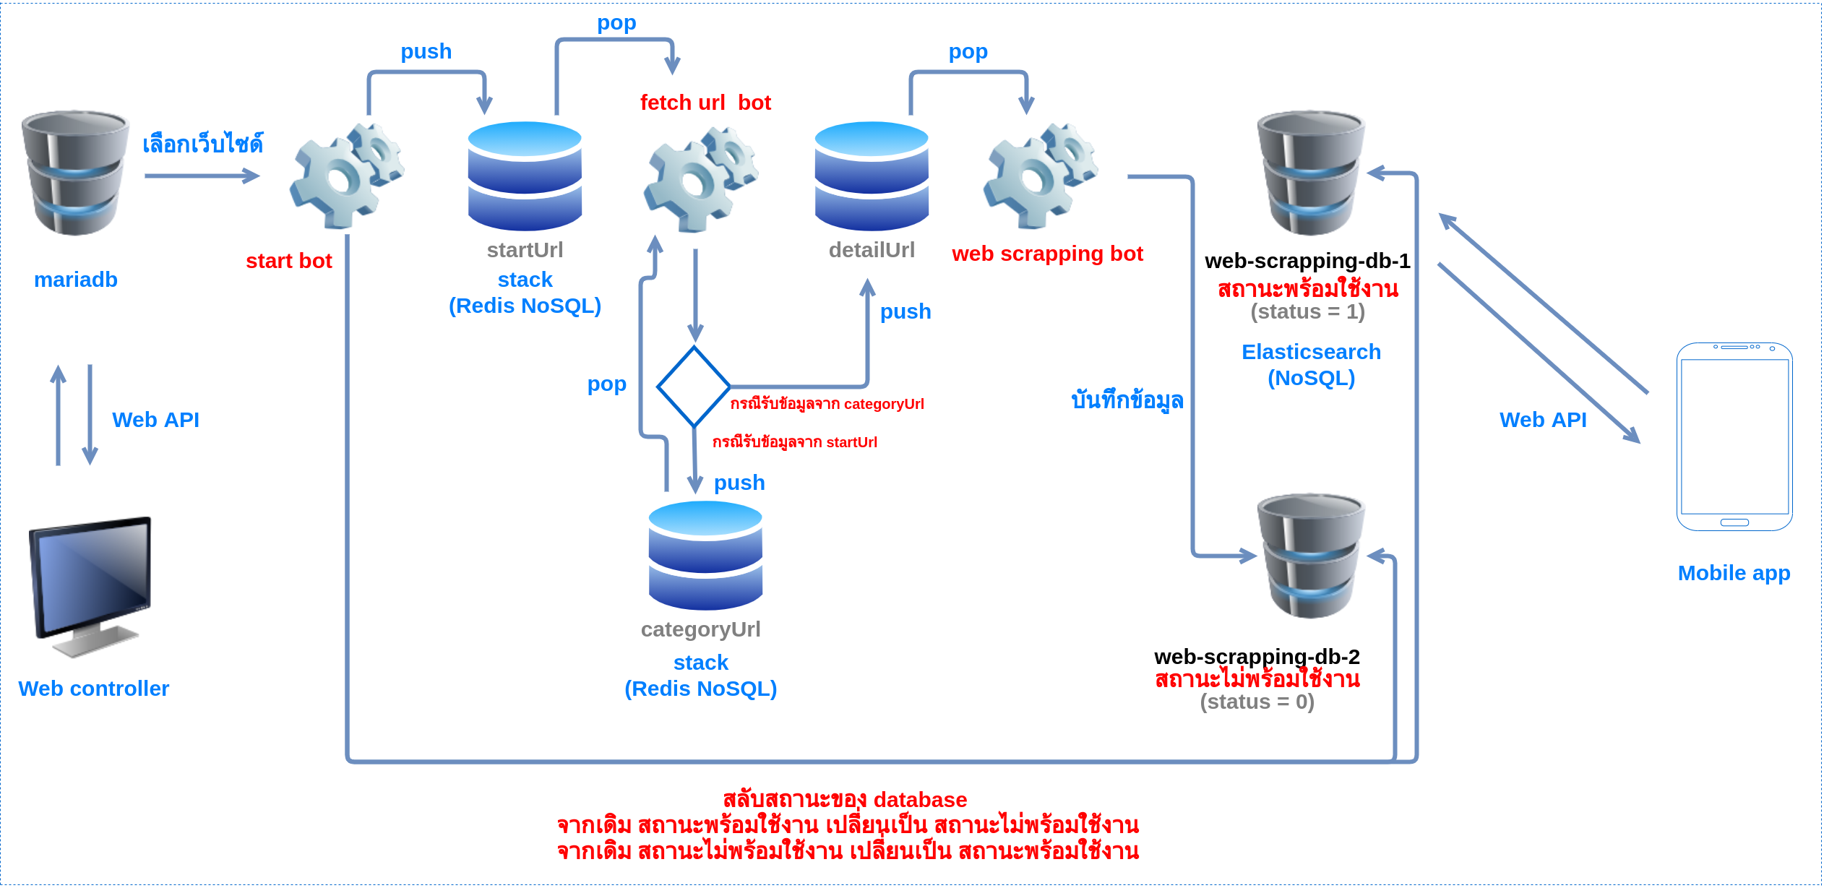
แผนผังการทำงานของ web scrapping

Slide 10
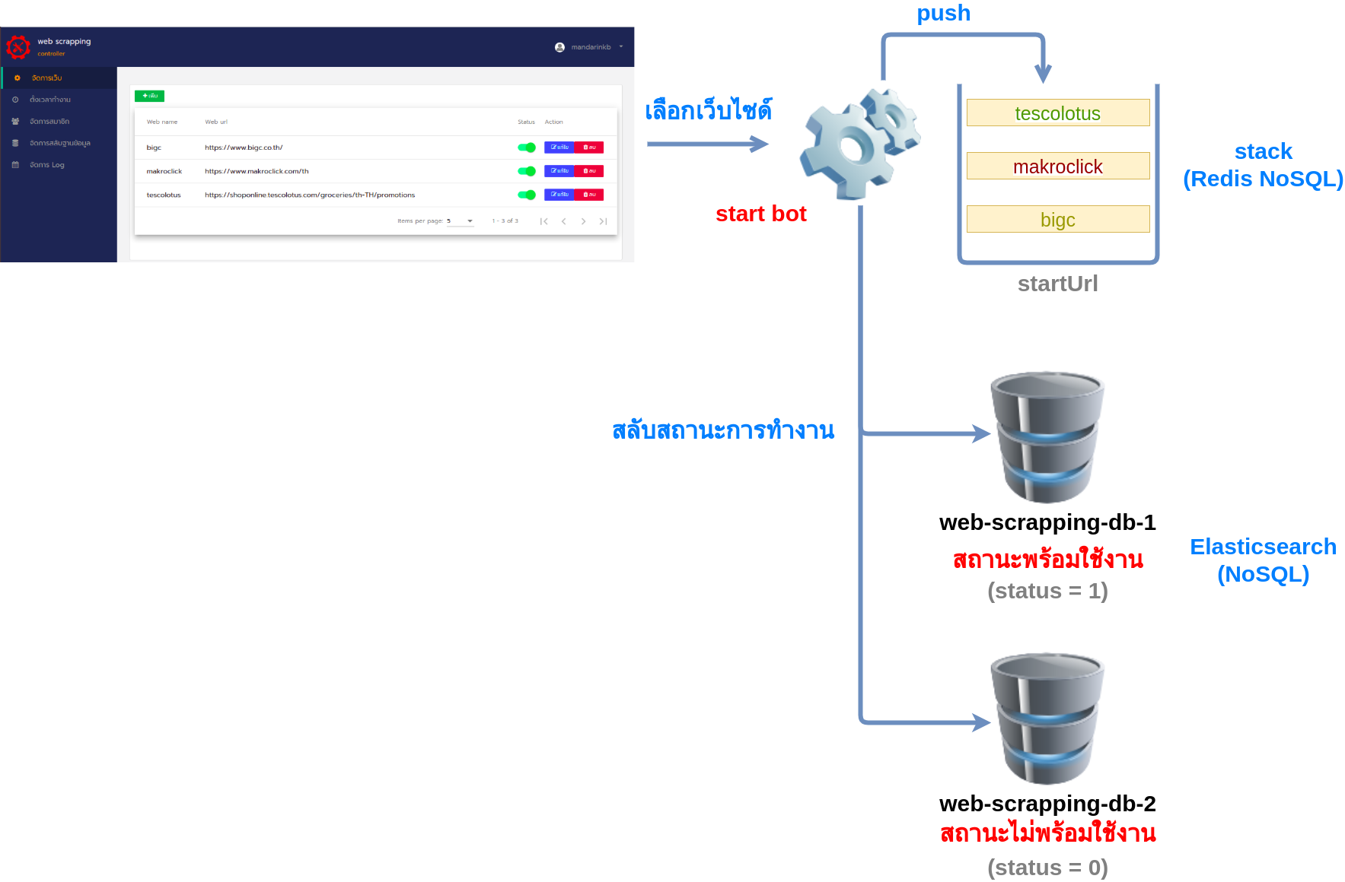
start bot

Slide 11
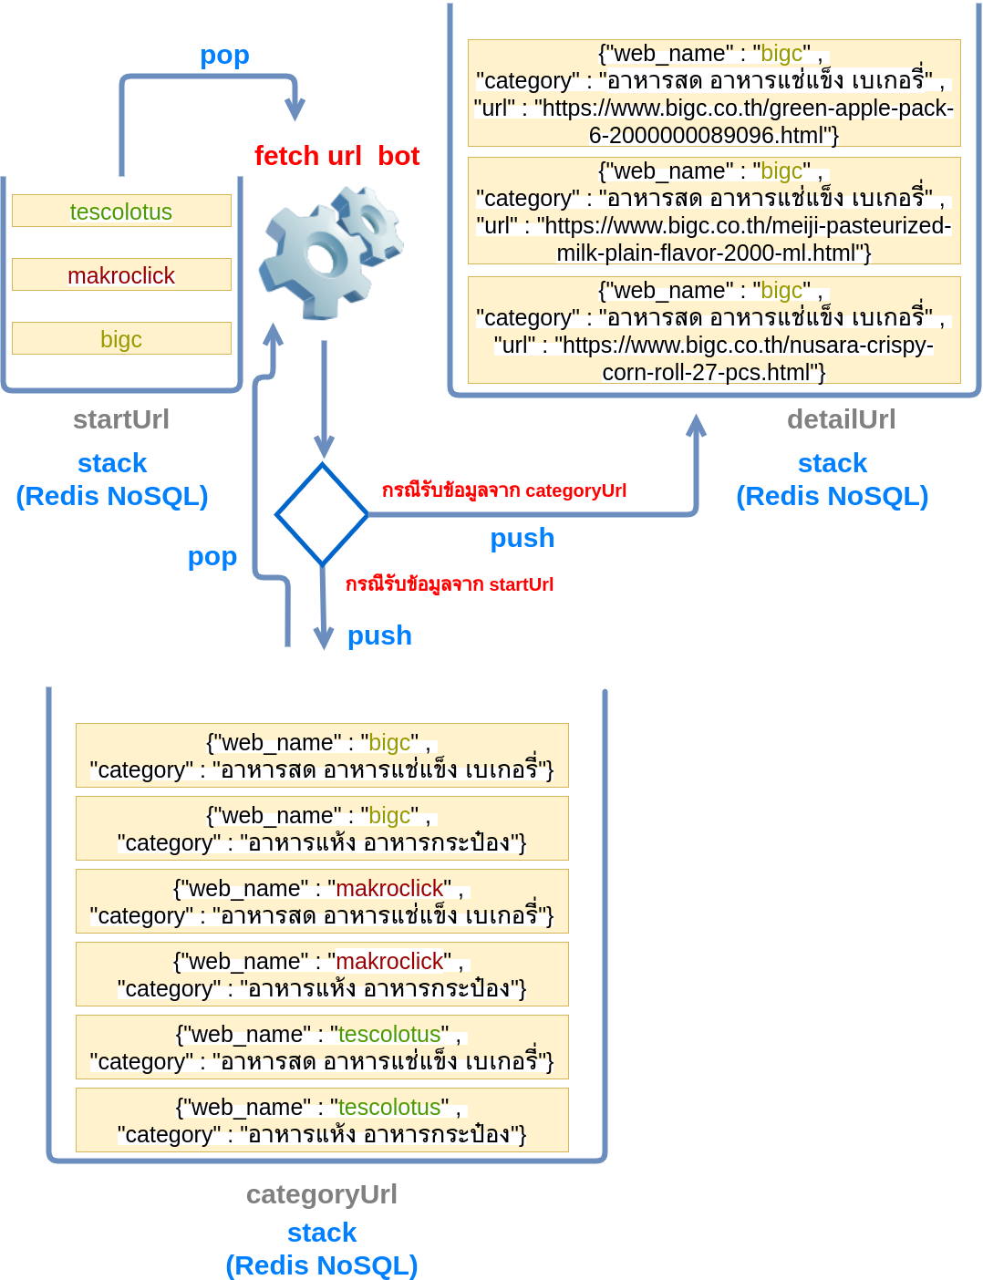
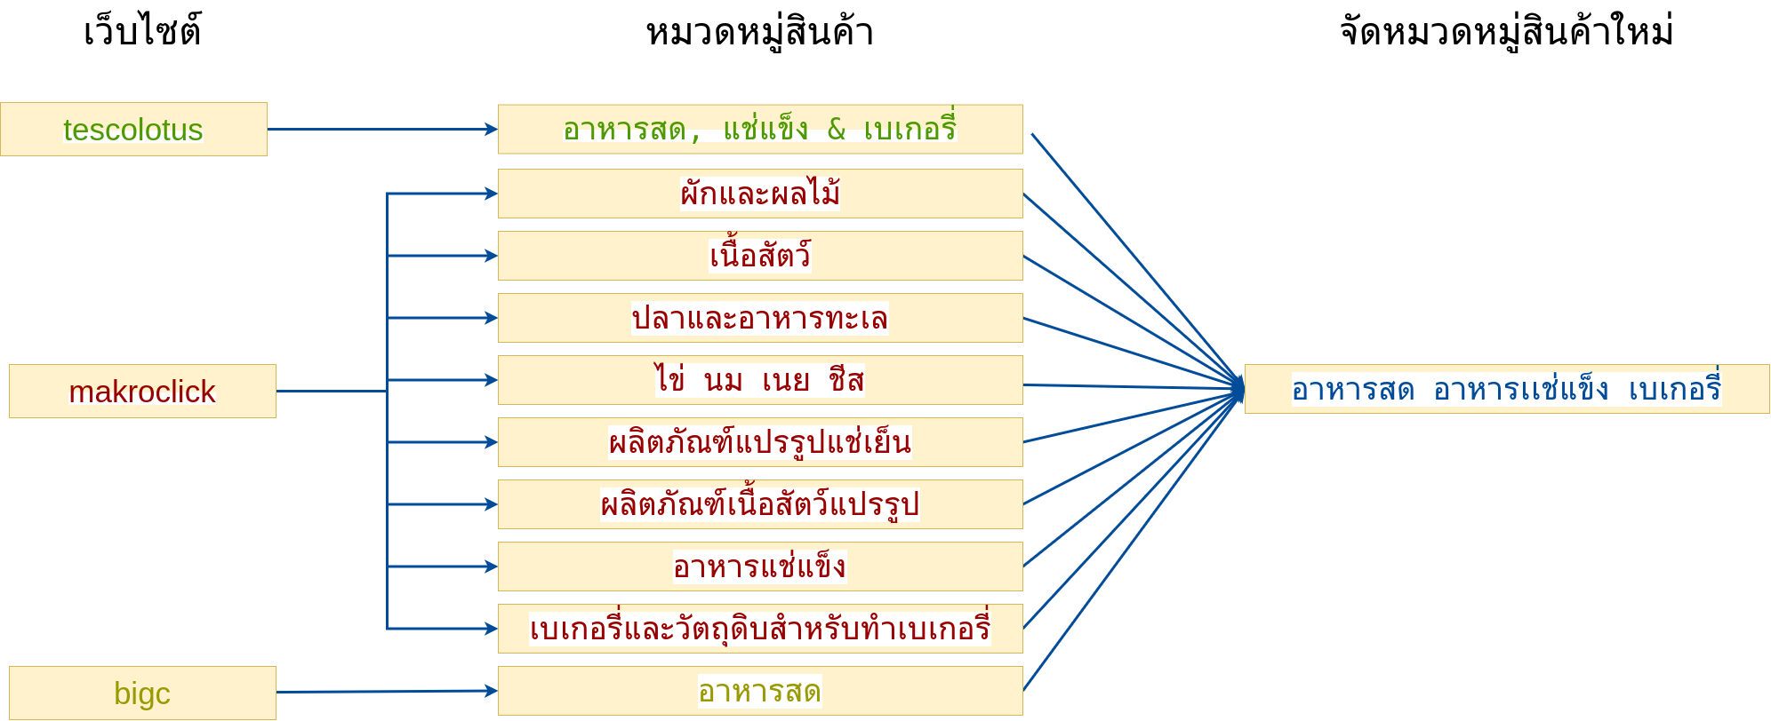
fetch url bot

Slide 12
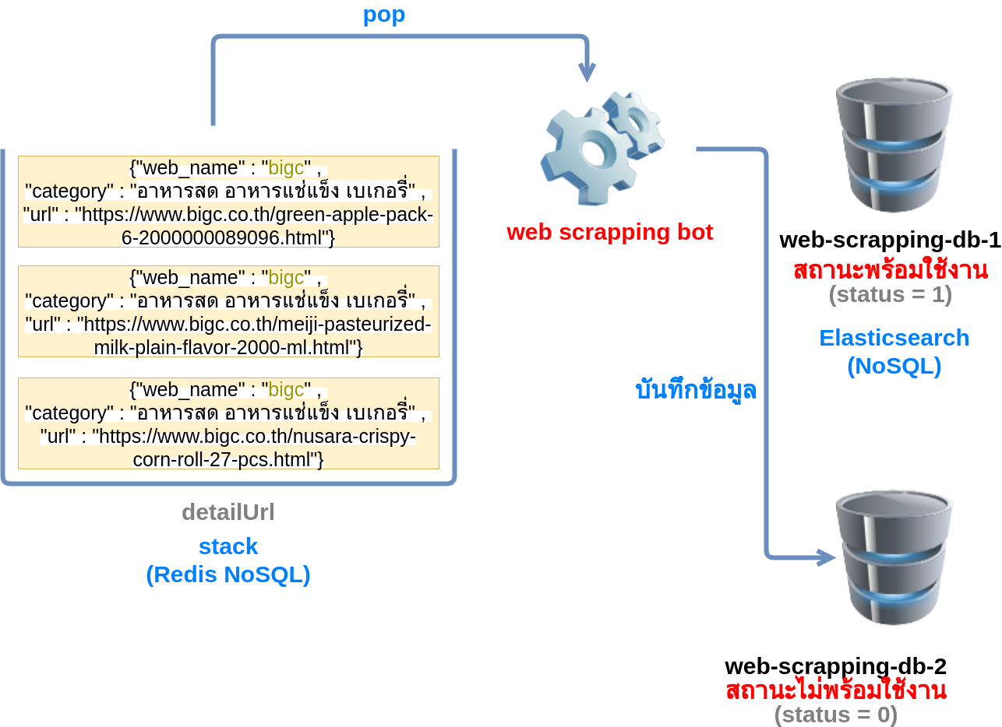
web scrapping bot

Slide 13
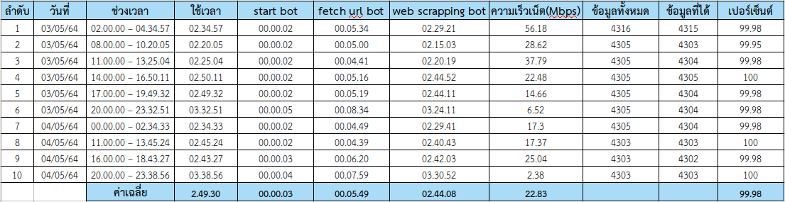
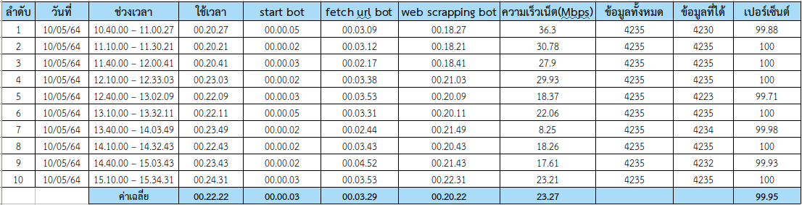
ทดสอบความครบถ้วนของข้อมูลจากเว็บไซต์ เทสโก้ โลตัส
วิธีที่ 1 ใช้ 1 bot ทำงานทั้งหมด
1-bot
99.98%
วิธีที่ 2 ใช้ 10 bot โดยวิธีกระจายงาน
10-bot
99.95%

Slide 14
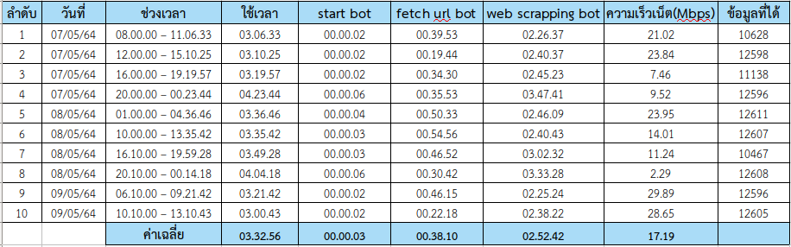
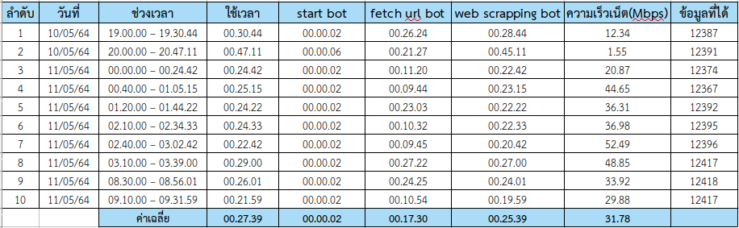
ทดสอบดึงข้อมูลจากทั้ง 3 เว็บไซต์
วิธีที่ 1 ใช้ 1 bot
ทำงานทั้งหมด
1-bot
วิธีที่ 2 ใช้ 10 bot
โดยวิธีกระจายงาน
10-bot
ใช้ 10 bot ทำงานได้เร็วกว่า
1 bot ประมาณ 7.7 เท่า

Slide 15
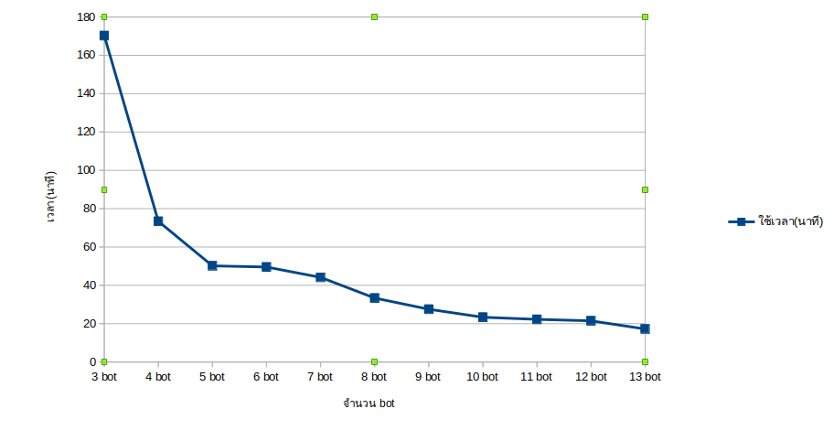
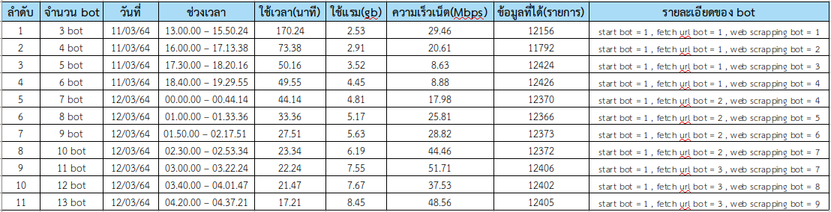
ทดสอบการทำงานของ bot
โดย วิธีกระจายงานเป็นส่วนๆ

Slide 17

THANK YOU

